Slide 1

专项设计
基于Web的图书管理系统
时间：2019年10月24日 汇报人：张微
Notes:
当前页面由口袋动画“全文动画”特效，一键生成。 更多动画特效、福利、资源，请搜索、关注访问口袋动画.
官网主页：www.papocket.com

Slide 2
01
系统介绍
02
系统实现
03
系统功能
04
系统演示
目录 I CONTENTS
Notes:
当前页面由口袋动画“全文动画”特效，一键生成。 更多动画特效、福利、资源，请搜索、关注访问口袋动画.
官网主页：www.papocket.com

Slide 3
Part
1系统介绍
本图书管理系统主要实现对图书馆的管理：图书、读者、管理员、借阅。
Notes:
当前页面由口袋动画“全文动画”特效，一键生成。 更多动画特效、福利、资源，请搜索、关注访问口袋动画.
官网主页：www.papocket.com

Slide 4
Part
2系统实现
前端：VUE + Element
后端：NodeJs + MySql + express 数据库管理：HeidiSQL
Notes:
当前页面由口袋动画“全文动画”特效，一键生成。 更多动画特效、福利、资源，请搜索、关注访问口袋动画.
官网主页：www.papocket.com

Slide 5
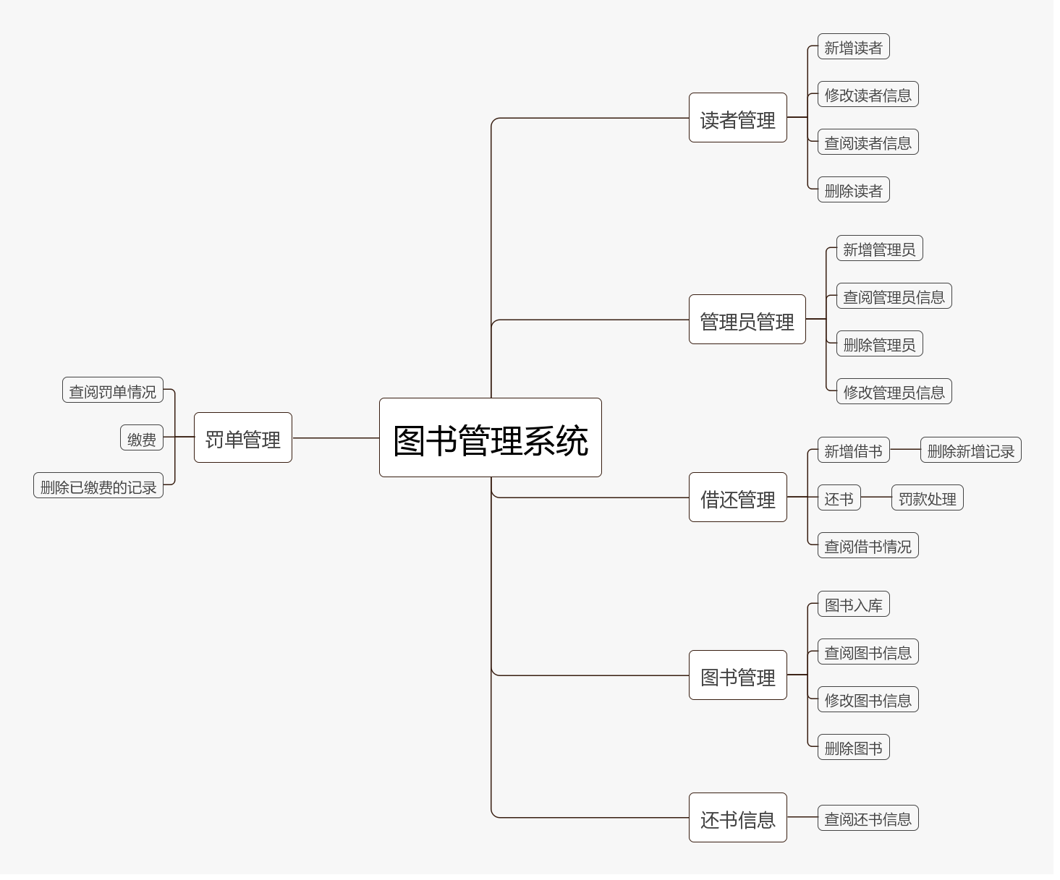
Part
3系统功能
Notes:
当前页面由口袋动画“全文动画”特效，一键生成。 更多动画特效、福利、资源，请搜索、关注访问口袋动画.
官网主页：www.papocket.com

Slide 6
Part
4系统演示
Notes:
当前页面由口袋动画“全文动画”特效，一键生成。 更多动画特效、福利、资源，请搜索、关注访问口袋动画.
官网主页：www.papocket.com

Slide 7
THANKS
Notes:
当前页面由口袋动画“全文动画”特效，一键生成。 更多动画特效、福利、资源，请搜索、关注访问口袋动画.
官网主页：www.papocket.com

